Slide 1

Základní škola a Mateřská škola Bílá Třemešná, okres Trutnov
Škola pro 21. století
Téma sady: Český jazyk pro I. stupeň ZŠ
Název: VY_32_INOVACE_
Autor: Mgr. Markéta Žižková
Číslo projektu: CZ.1.07/1.4.00/21.3315
Datum/období: Prosinec

Slide 2
Anotace
Inovativní pomůcka na výuku českého jazyka ve 3. třídě – úvod do vyjmenovaných slov po l – slyšet, mlýn, blýskat se. Část roku – prosinec. Časová dotace – se zápisem do notýsku - celá hodina.
První a druhý snímek – úvod, anotace.
Třetí snímek – vyjmenovaná slova po l.
Čtvrtý snímek – seznámení s vyjmenovaným slovem slyšet – děti hledají slova příbuzná, po kliknutí na slovo vyjmenované se odkryje část obrázku. Po kliknutí na chybné slovo dojde k jeho zmizení. Po kliknutí na smajlíka – hypertextový odkaz.
Pátý snímek - seznámení s vyjmenovaným slovem mlýn – děti hledají slova příbuzná, po kliknutí na slovo vyjmenované se odkryje část obrázku. Po kliknutí na chybné slovo dojde k jeho zmizení.
Šestý snímek – výkladový - upozornění na mlýn/mlít.
Sedmý snímek - seznámení s vyjmenovaným slovem blýskat se - děti hledají slova příbuzná, po kliknutí na slovo vyjmenované se odkryje část obrázku. Po kliknutí na chybné slovo dojde k jeho zmizení.
Osmý snímek – děti přiřazují slova příbuzná k vyjmenovaným slovům, po kliknutí – kontrola.
Devátý snímek – děti určí, které z daných slov nepatří do řady slov a kliknou na ně.
Desátý snímek – doplňování y/i – možno jako pracovní list, či psát do textu, po kliknutí na vývojový diagram se zobrazí kontrola.
Jedenáctý snímek - zápis slov vyjmenovaných a příbuzných do slovníčku.
Dvanáctý snímek – zdroje.

Slide 3
Vyjmenovaná slova po l
Slyšet, mlýn, blýskat se, polykat, plynout, plýtvat, vzlykat, lysý, lýtko, lýko, lyže, pelyněk, plyš.

Slide 4
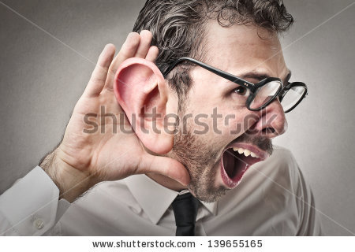
SLYŠET
Najdi slova příbuzná ke slovu slyšet – klikni na ně.
Utvoř s nim větu.
uslyšet
prosím
neslyšně
lasička
neslyšet
slýchat
osika
síť
nedoslýchavý
sítko
proslýchá se
neslýchané

Slide 5
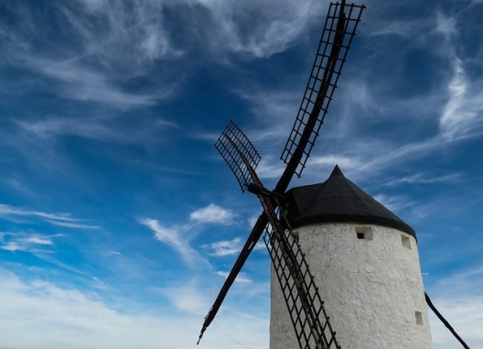
MLÝN
Najdi slova příbuzná ke slovu mlýn – klikni na ně.
Utvoř s nimi větu.
neslyšet
mlynářský
mlýneček
mlynář
mlýnský
slýchat
neslyšně
mlýnice
mlynářka
mlýnek
proslýchá se
neslýchané

Slide 6
POZOR
MLÝN
MLÍT
Př.: V dáli klape mlýn.
Do mlýna nikdo nepřijíždí
mlít obilý.

Slide 7
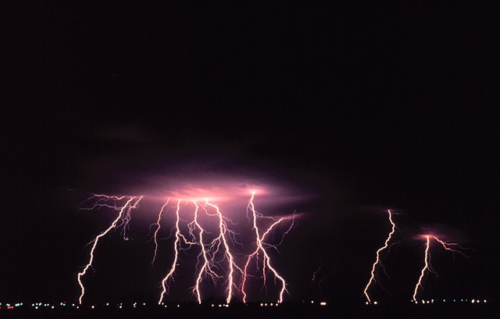
BLÝSKAT SE
Najdi slova příbuzná ke slovu blýskat se– klikni na ně.
Utvoř s nimi větu.
blýskavý
mlynářský
blýskání
neslyšně
blýskavice
blyští se
neslyšně
mlýnice
zablýsklo se
neblýská se
proslýchá se
blýsknout

Slide 8
1. Řekni, ke kterým slovům vyjmenovaným patří slova příbuzná.
2. Pro kontrolu na ně klikni.
blýskavice
SLYŠET: _________________________
nedoslýchavý
mlynářka
MLÝN :__________________________
mlýnice
neblýská se
BLÝSKAT SE: _________________________
proslýchá se

Slide 9
Klikni na slovo, které do řady slov nepatří
nedoslýchavý,
proslýchá se,
sítko,
slýchat,
neslyšně
blýskavý,
blížit se,
blýskavice,
zablýsklo se,
blyští se
mlít,
mlynářka,
mlýnice,
mlýnský,
mlýneček

Slide 10
Doplň y/i.
Hl_na, ml_nářka, sl_chat, bl_skání, s_tko, nesl_šně, l_tost, nebl_ská se, hl_dka, pros_m, sl_b, nesl_šící, nesl_chané, uml_t ořechy, měs_c, bl_skavice, s_lák, přes_vat, ml_nářka, l_stek, ml_nice, ul_ta, tul_pán.
Kontrola klikni
Hlína, mlynářka, slýchat, blýskání, sítko, neslyšně, lítost, neblýská se, hlídka, prosím, slib, neslyšící, neslýchané, umlít ořechy, měsíc, blýskavice, silák, přesívat, mlynářka, lístek, mlýnice, ulita, tulipán.

Slide 11


Zapiš si do slovníčku slovo vyjmenované a k němu slova příbuzná.
SLYŠET
uslyšet, neslyšet, nedoslýchavý, proslýchá se, slýchat,
slyšitelnost, neslyšně, neslýchané
MLÝN
mlýnský, mlýnek, mlýneček, mlynář, mlynářka, mlýnice,
mlynářský, mlýnice, mlynařík dlouhoocasý
BLÝSKAT SE
blýskavý, blýskání, blýskavice, zablýsklo se, neblýská se, blýsknout, blyští se

Slide 12
Použité zdroje
Použitá literatura:
Vyjmenovaná slova hravě – nově. PaeDr. Hana Mühlhauserová. Nová škola.
Internetové odkazy:
OLLYY. http://www.shutterstock.com/ [online]. [cit. 7.12.2013]. Dostupný na WWW: http://www.shutterstock.com/pic.mhtml?language=cs&id=139655165
NEUVEDEN. http://pixabay.com/ [online]. [cit. 7.12.2013]. Dostupný na WWW: http://pixabay.com/cs/ml%C3%BDn-v%C4%9Btrn%C3%BD-ml%C3%BDn-v%C3%ADtr-obloha-208571/
NEUVEDEN. http://pixabay.com/ [online]. [cit. 7.12.2013]. Dostupný na WWW: http://pixabay.com/cs/norman-oklahoma-blesk-nebezpe%C4%8Dn%C3%A9-79860/

